Slide 1
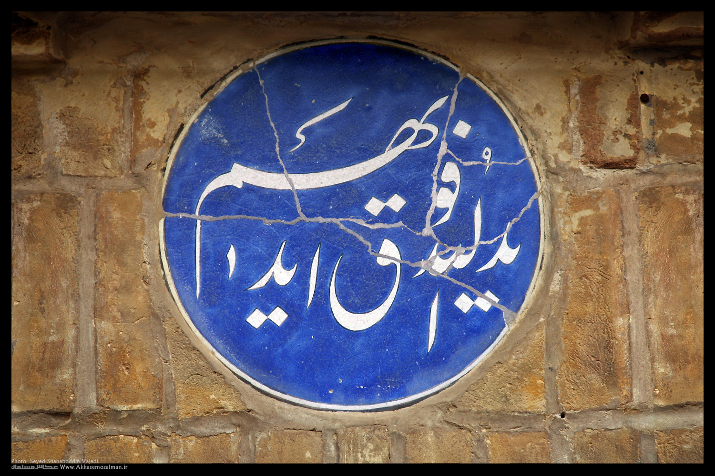

Slide 3
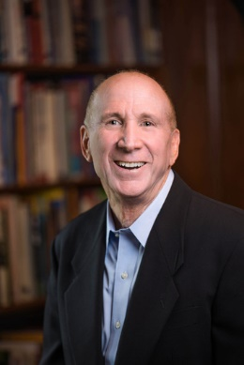
فصل 1 : پيش درآمدي بر رفتار سازماني

Slide 4
تعریف رفتار سازمانی:
در مرحله عمل مطالعه افراد انسانی را مطالعه رفتار سازمانی می نامند .
رفتار سازمانی عبارت است از مطالعه منظم (سیستماتیک) عملیات ، اقدامات ، کارها و نگرش های افرادی که سازمان را تشکیل می دهند .
در رشته رفتار سازمانی مطالعه منظم جایگزین قضاوت شهودی می شود ، یعنی مدارک و شواهد علمی که در شرایط کنترل شده جمع آوری می شود ، به شیوه ای معقول مورد سنجش و ارزیابی قرار می گیرد و در رابطه با هر معلولی در پی علت بر می آید .

Slide 5
رفتار سازمانی یک رشته کاربردی از علوم رفتاری است و بر پایه چندین رشته علوم رفتاری قرار دارد که عبارتند از : روان شناسی ، جامعه شناسی اجتماعی ، مردم شناسی و علوم سیاسی ، روان شناسی
روان شناسی : علمی است که در پی سنجش ، توجیه ، برشمردن علت و گاه درصدد تغییر رفتار افراد انسانی برمی آید . در این علم رفتار فردی مطالعه می شود . پس این علم در سطح خرد ، در مطالعه رفتار سازمانی ایفای نقش می کند . روان شناسان به موضوعاتی چون پنداشت ، ادراک ، شخصیت ، یادگیری ، آموزش ، رهبری موثر ، نیازها و نیروهای انگیزشی ، رضایت شغلی ، فرآیندهای تصمیم گیری ، ارزیابی عملکرد ، سنجش نوع نگرش افراد ، شیوه های گزینش کارکنان ، طرح ریزی شغل و تنش های کار می پردازند.
جامعه شناسی : جامعه شناسان سیستم اجتماعی را که فرد در آن نقش هایی ایفا می نماید ، مورد توجه قرار می دهند . جامعه شناسان از طریق مطالعه رفتار گروه در سازمان در ارائه رفتار سازمانی نقش دارند و زمینه های مورد توجه آنان پویایی گروه ، طرح ریزی تیم ها ، فرهنگ سازمانی ، ساختار و تئوری سازمان ، بوروکراسی (دیوانسالاری) ، ارتباطات ، مقاوم فرد ، قدرت و تضاد یا تعارض است .
روان شناسی اجتماعی : یکی از زیرمجموعه های روان شناسی است که در آن دو رشته روان شناسی و جامعه شناسی ترکیب شده اند . در این رشته به اعمال نفوذ افراد بر یکدیگر توجه می شود. یکی از موارد مورد توجه این رشته پدیده تغییر است (یعنی چگونه می توان موانعی را که بر سر راه تغییر است ،از میان برداشت ) . روان شناسان اجتماعی به سنجش نگرش های در حال تغییر ، الگوهای ارتباطی ، راه هایی که فعالیت های گروه می تواند نیازهای فردی را تامین کند و فرآیند تصمیم گیری گروه توجه دارند .
مردم شناسی : عبارت است از مطالعه درباره علومی که می توان بدان وسیله درباره افراد انسانی و فعالیت های آنان مطالبی آموخت . متخصصان مردم شناسی توانسته اند در درک فرهنگ سازمانی ، محیط های سازمانی و تفاوت بین فرهنگ های ملی ما را یاری کنند .
علوم سیاسی : عبارت است از مطالعه رفتار فرد و گروه در یک محیط سیاسی . دانشمندان این رشته به تضاد یا تعارض ساختاری ، تخصیص قدرت و شیوه ای که افراد از قدرت برای تامین منافع خود استفاده می کنند ، پرداخته اند

Slide 6
عوامل موثر در عملکرد فرد:
در رابطه با عملکرد فرد نیز سه عامل نقش اساسی دارند :
تولید (بهره وری)
غیبت
جابجایی کارکنان
مدیران به کیفیت و کمیت تولید کارکنان توجه دارند ، حال آن که غیبت و جابجایی کارکنان بر بازده و تولید آنان اثر معکوس دارد . جابجایی کارکنان موجب افزایش هزینه ها می شود و سازمان همواره با افرادی کم تجربه کار می کند .

Slide 7
اهداف رفتار سازمانی:
توجیه رفتار انسانی
پیش بینی رفتار انسانی
کنترل رفتار انسانی است

Slide 8
اهداف رفتار سازمانی
توجیه : هنگامی که می خواهیم متوجه شویم که چرا فرد یا گروه کاری را انجام دادند ، در واقع به دنبال بیان یا توجیه هدف هستیم و می خواهیم علت را بدانیم .
پیش بینی : هدف از پیش بینی توجه به رویدادهای آینده است . مدیریت می خواهد نتیجه یک اقدام خاص را حدس زده و در حقیقت می خواهد برخی از واکنش های رفتاری را نسبت به پدیده های تغییر پیش بینی کند و راه هایی را برای کمترین مقاومت بیابد و تصمیم گیری کند .
بهبود کیفیت و بازدهی : برای بهبود کیفیت و افزایش تولید یا بهره وری باید برنامه هایی را مثل کنترل کیفیت کامل و بازسازی TQM اجرا کرد تا به موجب آنان افراد و کارکنان تشویق شوند که در امور مشارکت فعال نمایند .

Slide 9
مدیریت کیفیت جامع TQM چیست ؟
1- توجه زیاد به مشتری : مشتری تنها کسانی نیستند که از محصولات و خدمات استفاده می کنند بلکه شامل افراد درون سازمان که با سایر افراد سازمان روابط متقابل دارند هم می شود.( مانند کارکنان دایره اعتبارات ، حسابداری و حمل و نقل )
2- توجه به بهبود مستمر : بهبود دائمی و پیوسته در محصولات و خدمات .
3- بهبود کیفیت همه کارهایی که سازمان انجام می دهد . این مورد تنها برای محصول نهایی نیست و شامل شیوه هایی که سازمان کالا را تحویل می دهد ، سرعتی که در رسیدگی به شکایات دارد و نوع برخورد و رعایت ادب در پاسخ گویی به مشتری نیز می شود .
4- سنجش یا اندازه گیری های دقیق : کنترل کیفیت کامل برای سنجش متغیرهای عملکرد در فعالیت های سازمان از روشهای آماری استفاده می کند و متغیرهای عملکرد را با استانداردها مقایسه می کند .
5- تفویض اختیار : در کنترل کیفیت کامل همه افراد باید در فرآیند بهبود شرکت کنند . در اجرای این برنامه از تیم ها استفاده می شود .

Slide 10
کاربرد TQM در رفتار سازمانی
کاربرد TQM در رفتار سازمانی مورد توجه است زیرا اجرای این برنامه باعث می شود که کارمند در آنچه می خواهد انجام دهد دوباره بیندیشد و در فرآیند تصمیم گیری های سازمان مشارکت کند . زمانی که تغییرات بسیار شدید وسریع است ، توجه به این موضوع که اگر قرار باشد کار را از اول آغاز کنیم چگونه باید آن را انجام داد ، اساس و مبنای بازسازی را تشکیل می دهد . اجرای این روش مدیران را وادار می کند تا یک بار دیگر شیوه انجام امور را مورد توجه قرار دهند و ببینند که اگر قرار بود کار را از نو آغاز کنند چگونه ساختار سازمان را تعیین می کردند .

Slide 11
چرا رفتار سازمانی؟

Slide 12
بهبود مهارت افراد :
مدیریت می کوشد تا رفتار کارکنان را بهبود بخشد زیرا این امر در اثر بخشی اهمیت زیادی دارد . همچنین می کوشد تا ارتباطات بهتری با آنها برقرار کرده و تیم های اثر بخش تر به وجود آورد .
نیروی کار گوناگون :
یکی از مسائلی که سازمان ها با آن مواجه هستند ، مسئله سازش و کنار آمدن با افراد و کارکنان است که تفاوت ها زیادی با هم دارند . گوناگونی نیروی کار بدین معنا است که سازمان ها باید افرادی را استخدام کنند که از نظر جنس ، نژاد و قومیت تفاوتهای زیادی دارند و مقصود از کاربرد عبارت مزبور این است که افرادی که در سازمان کار می کنند با هنجارهای رایج کشور متفاوتند . علاوه بر وجود گروه های مختلف ، افراد معلول و مسن را نیز می توان به عنوان نیروی کار گوناگون نام برد .
در حال حاضر سازمان ها سعی دارند تا به نوع نیازها ، شیوه های زندگی و خواسته های افراد توجه بیشتری نمایند و متوجه تفاوت های ارزشی آنها بشوند . مدیران هم اکنون می خواهند با توجه به خصوصیات فردی کارکنان با آنها برخورد نمایند تا نرخ جابجایی و غیبت آنها را کاهش دهند و تولید و بهره وری آنان را افزایش دهند و در عین حال به تبعیض هم متهم نشوند . با برخورد صحیح با مسئله گوناگونی می توان خلاقیت و نوآوری را در سازمان افزایش داد و تصمیم گیری را بهبود بخشید .

Slide 13
واکنش در برابر جهانی شدن سازمان :
در زمان کنونی مدیریت در محدوده مرزهای ملی قرار نمی گیرد و مدیران باید بتوانند با افراد متعلق به فرهنگ های مختلف کار کنند . مدیر باید بتواند فرهنگ کارکنان را درک کند (چه کارکنان در کشورهای دیگر باشند و چه در کشور او باشند ) ، با آنان وجوه مشترک پیدا کند و آنان را وادار کند که شیوه های گوناگون مدیریت را درک کنند و خود را با آنان سازگار نماید .
تفویض اختیار :
هم اکنون مدیران را با عنوان های مختلف مانند مشاور ، سرپرست و ناظر معرفی می کند . تصمیمات به سطوح پایین تر سازمان (سطوح عملیاتی ) ارجاع شده است و به کارکنان آزادی عمل بیشتری داده اند تا بتوانند مسائل کاری خود را حل کنند و تصمیماتی بگیرند.گروه های متخصص وخود گردان تشکیل شده اند که می توانند بدون وجود رئیس و سرپرست کار کنند . سازمان ها در وضعیتی هستند که باید به کارکنان تفویض اختیار کنند . مدیران باید بیاموزند که چگونه کنترل را به دیگران واگذار کنند و در عین حال تصمیمات لازم را اتخاذ نمایند .
نوآوری و ایجاد تغییر :
سازمان ها باید در پی نوآوری باشند و پدیده تغییر را پذیرفته و انعطاف پذیری بالایی نشان دهند تا از بین نروند . همچنین باید کیفیت محصول و خدمات را بهبود بخشند تا بتوانند در برابر رقبا مقاومت نمایند . چالش و مشکل مدیریت این است که باید کارکنان را وادار به خلاقیت نمایند و در برابر تغییر بردباری بیشتری به خرج دهد .

Slide 14
سازش با پدیده ای به نام تغییرات سرسام آور :
مدیران همواره با تغییر سرو کار داشته اند ، اما امروز مسئله زمان اجرای تغییرمطرح است در زمان کنونی تغییر به صورت فعالیت دائمی و مستمر درآمده است . کارکنان باید نوآوری های روزمره داشته باشند و پیوسته باز آموزی شوند . در گذشته کارکنان احساس امنیت شغلی می کردند ، ولی هم اکنون افراد برای مدت نسبتاً کوتاهی می توانند در کار خود انجام وظیفه نمایند . مدیران باید بیاموزند که چگونه انعطاف پذیر شوند و در امور پیش بینی نشده چگونه واکنش مناسب نشان دهند و چگونه در برابر پدیده تغییر مقاومت کنند و به بهترین شکل با آن سازش نمایند .
کم شدن وفاداری کارکنان :
سازمان ها با رویارویی با پدیده رقابت جهانی و مشاهده برخوردهای ناجوانمردانه چون بلعیده شدن سازمان های ضعیف توسط سازمان های قدرتمند دست از سیاست های گذشته برداشته و امنیت شغلی ، سابقه خدمت و پاداش های مناسبی را که به کارکنان قدیمی خود می دادند ، کاهش دادند . این مسئله باعث کاهش وفاداری کارکنان شده است . مدیران باید بیاموزند که چگونه موجب افزایش انگیزه کارکنان شوند تا آنان نسبت به سازمان احساس وفاداری و تعهد بیشتری نمایند و در عین حال سازمان نیز در صحنه رقابت جهانی باقی بماند .

Slide 15
نیروی کار دوگانه (مضاعف) :
امروزه نیروی کار با الگوی دوگانه وجود دارد که در آن کارکنان باید کارهایی با مهارت پایین انجام دهند و حقوق نسبتاً پایینی بگیرند یا کارهای با مهارت بالا انجام دهند و حقوق متوسط دریافت کنند . در گذشته بیشتر سازمان ها در بخش تولید کارکنانی با مهارت بالا داشتند . ولی هم اکنون به نظر می رسد که افراد با مهارت پایین و حقوق اندک باید استخدام شوند . مسئله اینجاست که مدیر چگونه می تواند موجب انگیزش افرادی شود که حقوق پایینی دارند و فرصتی نیز برای ارتقای مقام و رسیدن به دستمزد بیشتر ندارند . آیا می توان مشاغل این کارکنان را طرح ریزی مجدد نمود یا حتی آنها را حذف کرد ؟
بهبود رفتار ، از نظر اخلاقی :
در سازمان هایی که پیوسته شاهد کاهش نیروی کار و نادیده گرفتن انتظارات کارکنان و رقابت شدید در بازار هستیم ، عجیب نیست که برخی کارکنان قوانین را زیر پا گذاشته و دست به اقدامات غیر اخلاقی بزنند . مدیران باید از نظر اخلاقی جو یا محیطی سالم برای کارکنان به وجود آورند تا آنها بتوانند بر میزان تولید ، بازدهی و بهره وری خود بیفزایند و از نظر رفتار خوب و بد دچار مشکل و معما نشوند .

Slide 16
با تشکر از توجه شما

